Slide 1
Proiect de practică
Simularea funcțonalității ștergătoarelor și a spălării farurilor
TOBESCU MARIA-ANCUȚA

Slide 2
Introducere
Tema proiectului de practică pe care am ales-o constă în crearea unui program care simulează funcționalitatea ștergătoarelor și a spălării farurilor unei mașini reale, folosind platforma tinkercad.com.
Pentru simularea funcționalității ștergătoarelor am folosit următoarele componente:
Placa de dezvoltare Arduino Uno R3;
Condensator polarizat, cu domeniul capacitiv de 100 μF și tensiunea nominală maximă de 16 V;
Potențiometru cu rezistența de 10 kΩ;
Pushbutton;
Rezistență de 10 kΩ;
Micro servo.
Principiul de funcționare al dispozitivelor cu jet este că energia cinetică a unui jet de lichid este utilizată pentru curățarea geamului. De asemenea, efectul de curățare depinde de unghiul jetului, presiunea, volumul lichidului pulverizat și distanța de la duză la difuzor. Astfel, pentru simularea spălării farurilor
unei mașini, am folosit următoarele componente:
Placa de dezvoltare Arduino Uno R3;
Micro servo;
O rezistență de 1kΩ si una de 220 Ω;
DC Motor;
Tranzistor NPN;
Senzor ultrasonic de distanță;
Comutator glisant;
LCD16x2 (afișaj cu cristale lichide).
2
START

Slide 3
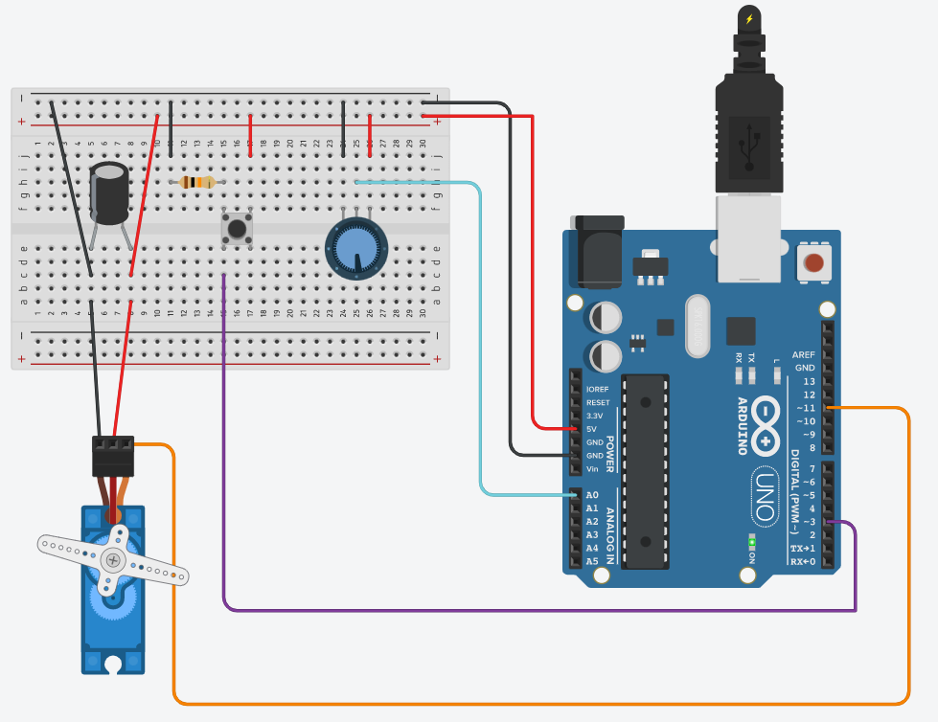
Funcționalitatea Ștergătoarelor
#include <Servo.h> // includ biblioteca Servo
Servo myServo; // creez un obiect de tip servo, numit myServo
// denumesc pinii utilizati in circuit
const int onButtonPin = 3; //pinului pushbutton-ului ii corespunde pinul 3 (D3) al circuitului din placa de dezvoltare
const int servoPin = 11; //pinului microservo-ului ii corespunde pinul 11 (D11) al circuitului din placa de dezvoltare
const int potPin = A0; //pinului potentiometrului ii corespunde pinul A0
// declar variablele si le initializez
int wiperState = 0;
int potValue = 0;
int delayTime = 0;
long timerCount = 0;
int buttonState = 0;
int lastButtonState = 0;
int servoAngle = 0;
void setup() {
// declar pinii folositi in Arduino ca INTRARI sau IESIRI
pinMode(onButtonPin, INPUT);
myServo.attach(servoPin);
// deschiderea unei conexiuni seriale pe computer
Serial.begin(9600);
// mutarea micro servo-ului in pozitia "jos"
myServo.write(0);
}

Slide 4
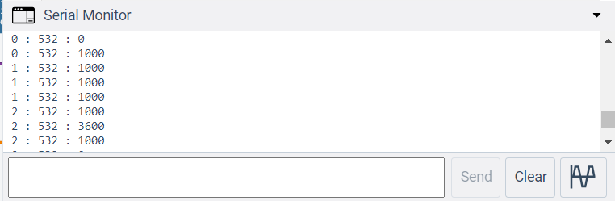
Code
void loop() {
// stocarea valorii din potentiometru
potValue = analogRead(potPin);
// afisarea informatiilor pe monitorul serial
Serial.print(wiperState);
Serial.print(" : ");
Serial.print(potValue);
Serial.print(" : ");
Serial.println(delayTime);
// setarea modului stergator pe baza variabilei wiperState
switch (wiperState) {
// cazul 0: stergatorul este oprit
case 0:
servoAngle = 0;
delayTime = 1000;
break;
// cazul 1: stergatorul este pornit
case 1:
// if the wiper is down, move it up; if the wiper is up, move it down
if (servoAngle == 0) { servoAngle = 179; }
else { servoAngle = 0; }
delayTime = 1000;
break;
// cazul 2: stergatorul este pe setarea intermitenta - se muta stergatorul cu o pauza intre stergere
case 2:
//daca stergatorul este in jos => se muta in sus
//daca stergatorul este in sus => se muta in jos
if (servoAngle == 0) {
servoAngle = 179;
delayTime = 1000;
}
else {
servoAngle = 0;
// setarea delayTime-ului pe baza potentiometrului
delayTime = map(potValue, 0, 1023, 1000, 6000);
}
break;
}
// mutarea stergatorului in unghiul corect
myServo.write(servoAngle);
// inregistrarea orei de la cronometru
timerCount = millis();
//bucla pentru numarul de milisecunde de asteptat (delayTime) ca stergatorul sa se miste
while (millis() < timerCount + delayTime) {
buttonState = digitalRead(onButtonPin); // stocarea starii butonului
if (buttonState != lastButtonState) { // daca butonul a schimbat starile stergatorului
lastButtonState = buttonState; // se seteaza starea veche ca stare noua
// daca butonul este apasat, se schimba starea
if (buttonState == HIGH) {
wiperState = wiperState + 1;
if (wiperState >= 3) { wiperState = 0; }
delay(50);
}
}
}
}

Slide 5
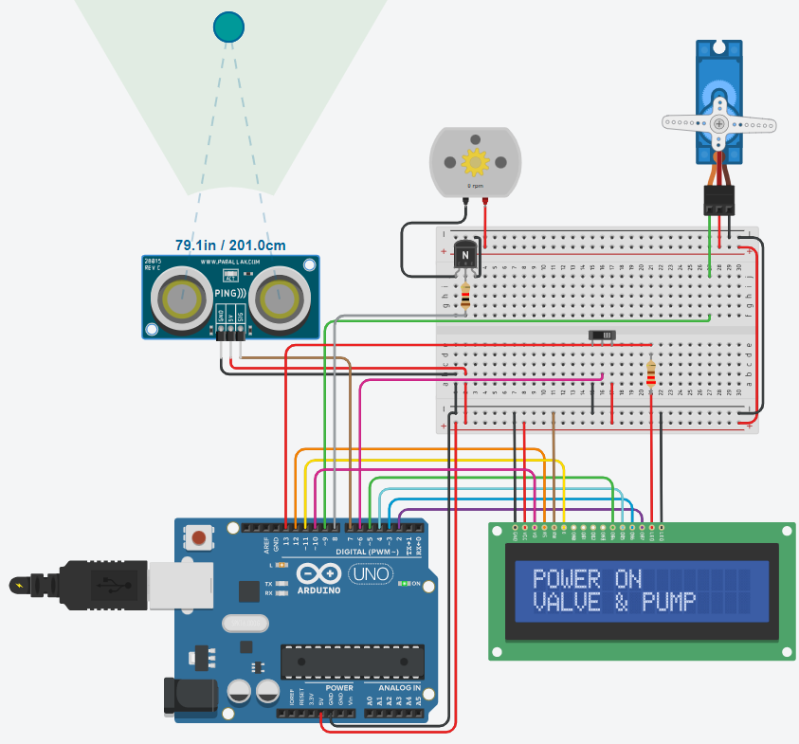
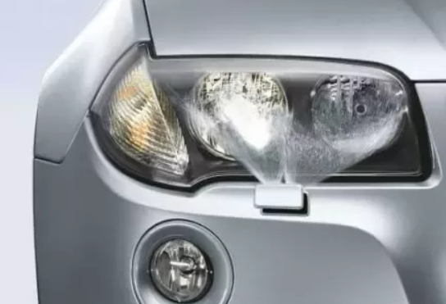
#include <LiquidCrystal.h>
#define lenght 16.0
#include <Servo.h>
double percent = 100.0;
unsigned char b;
unsigned int peace;
int distanceTreshold = 0;
int cm = 0;
int buttonstate = 0;
int count = 0;
Servo servo_9;
LiquidCrystal lcd(12, 11, 5, 4, 3, 2);
byte p1[8] = {
0x10,
0x10,
0x10,
0x10,
0x10,
0x10,
0x10,
0x10 };
byte p2[8] = {
0x18,
0x18,
0x18,
0x18,
0x18,
0x18,
0x18,
0x18 };
byte p3[8] = {
0x1C,
0x1C,
0x1C,
0x1C,
0x1C,
0x1C,
0x1C,
0x1C };
byte p4[8] = {
0x1E,
0x1E,
0x1E,
0x1E,
0x1E,
0x1E,
0x1E,
0x1E };
byte p5[8] = {
0x1F,
0x1F,
0x1F,
0x1F,
0x1F,
0x1F,
0x1F,
0x1F };
Funcționalitatea spălării farurilor

Slide 6
Code
long readUltrasonicDistance(int triggerPin, int echoPin)
{
pinMode(triggerPin, OUTPUT); // ștergerea declanșatorului
digitalWrite(triggerPin, LOW);
delayMicroseconds(2);
// Setează pinul de declanșare la starea HIGH pentru 10 microsecunde
digitalWrite(triggerPin, HIGH);
delayMicroseconds(10);
digitalWrite(triggerPin, LOW);
pinMode(echoPin, INPUT);
// Citește pinul de eco și returnează timpul de călătorie a undei sonore în microsecunde
return pulseIn(echoPin, HIGH);
}
void setup()
{
pinMode(6, INPUT);
pinMode(8, OUTPUT);
pinMode(10, OUTPUT);
pinMode(13, OUTPUT);
lcd.createChar(0, p1);
lcd.createChar(1, p2);
lcd.createChar(2, p3);
lcd.createChar(3, p4);
lcd.createChar(4, p5);
lcd.begin(16, 2);
digitalWrite(10, HIGH);
digitalWrite(13, LOW);
}
void loop()
{
cm = 0.01723 * readUltrasonicDistance(7, 7);
buttonstate = digitalRead(6);
distanceTreshold = 336;
percent = (cm / 336.0) * 100.0;
if (buttonstate == HIGH) {
digitalWrite(10, LOW);
digitalWrite(13, HIGH);
servo_9.attach(9);
count++;
if (count == 1) {
delay(100);
lcd.setCursor(0, 0);
lcd.print(" ");
lcd.setCursor(0, 1);
lcd.print(" ");
delay(100);
lcd.setCursor(0, 0);
lcd.print("POWER ON");
lcd.setCursor(0, 1);
lcd.print("VALVE & PUMP");
delay(100);
}
if (cm > distanceTreshold - 168) {
if (count == 1) {
delay(1000);
}
servo_9.write(90);
if (count == 1) {
delay(1000);
}
digitalWrite(8, HIGH);
}
if (cm < distanceTreshold - 319) {
if (count == 1) {
delay(1000);
}
digitalWrite(8, LOW);
if (count == 1) {
delay(1000);
}
servo_9.write(0);
}
if (count == 1) {
delay(1000);
}
lcd.setCursor(0, 0);
lcd.print("Capacity : ");
lcd.print(100 - percent);
lcd.print(" % ");
lcd.setCursor(0, 1);
double a = lenght / 100 * (100 - percent);
if (buttonstate == LOW) {
lcd.setCursor(0, 0);
lcd.print(" ");
lcd.setCursor(0, 1);
lcd.print(" ");
delay(100);
lcd.setCursor(0, 0);
lcd.print("POWER OFF");
lcd.setCursor(0, 1);
lcd.print("VALVE & PUMP");
delay(1000);
digitalWrite(8, LOW);
delay(1000);
servo_9.write(0);
delay(1500);
lcd.setCursor(0, 0);
lcd.print(" ");
lcd.setCursor(0, 1);
lcd.print(" ");
delay(100);
digitalWrite(10, HIGH);
digitalWrite(13, LOW);
count = 0;
}
}
// desenarea dreptunghiurilor negre pe LCD
if (a >= 1) {
for (int i = 1; i < a; i++) {
lcd.write(4);
b = i;
}
a = a - b;
}
peace = a * 5;
// desenarea coloanelor de caractere
switch (peace) {
case 0:
break;
case 1:
lcd.print(char(0));
break;
case 2:
lcd.write(1);
break;
case 3:
lcd.write(2);
break;
case 4:
lcd.write(3);
break;
}
//clearing line
for (int i = 0; i < (lenght - b); i++) {
lcd.print(" ");
}
;
}

Slide 7
MULȚUMESC!
Simularea funcțonalității ștergătoarelor și a spălării farurilor
TOBESCU MARIA-ANCUȚA
tobescu.maria.w9a@student.ucv.ro

